Slide 1
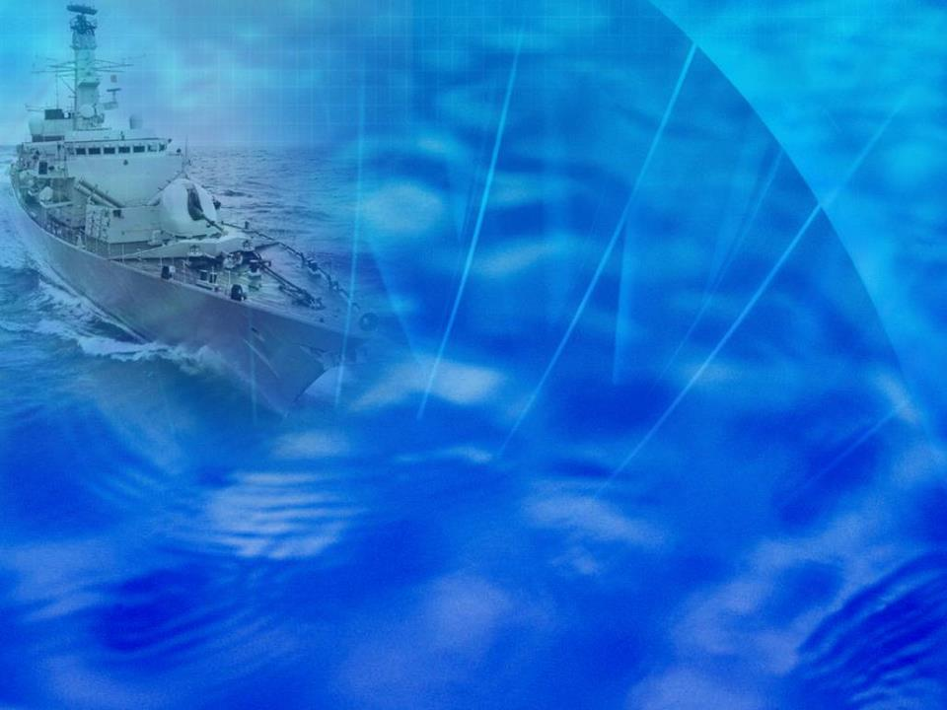

Proyecto de Fortalecimiento de Capacidades Hidrográficas en Mesoamérica y el Caribe
FOCAHIMECA

Slide 2

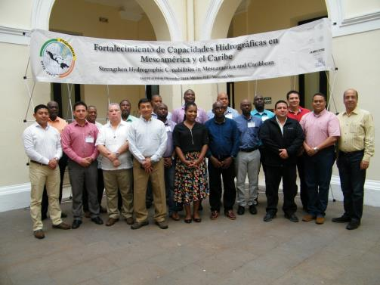
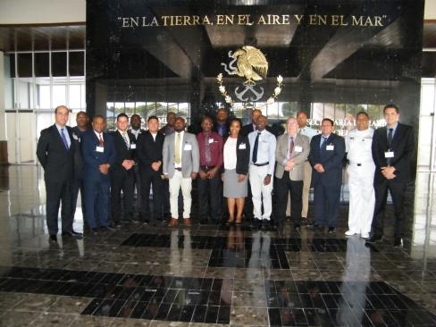
Del 01 al 04 de diciembre del 2015 se llevo a cabo en la Ciudad de México y en el Puerto de Veracruz el Taller técnico de presentación del proyecto FOCAHIMECA, con representantes del ámbito hidrográfico en Mesoamérica y el Caribe.

Slide 3
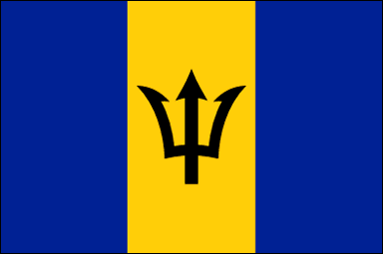

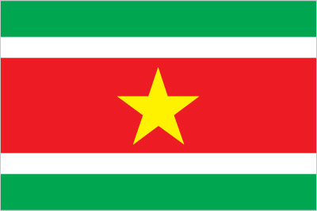
Países que participaron en la reunión
1. Barbados
7. Guyana
13. Bahamas
2. Costa Rica
8. Guatemala
14. Saint Lucia
3. Colombia
9. Honduras
15. Saint Vincent and the Grenadines
4. Dominica
10. Jamaica
16. Surinam
5. El Salvador
11. Panamá
17. México
6. Granada
12. República Dominicana

Slide 4
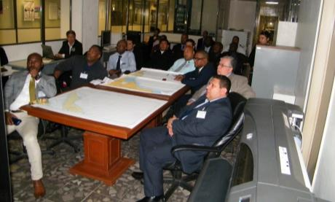
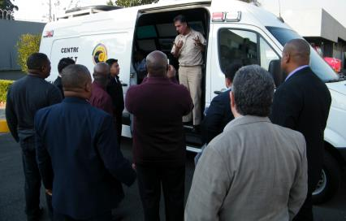
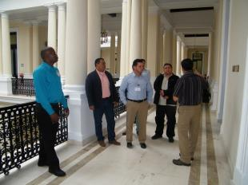
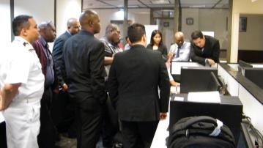
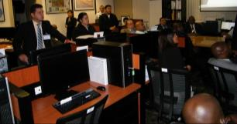
ACTIVIDADES
Presentación de las funciones y actividades que se desarrollan en la Dirección de Hidrografía.

Slide 5
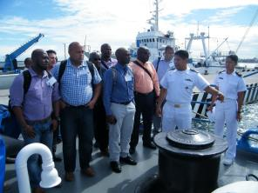
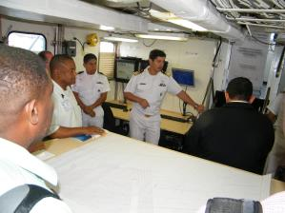
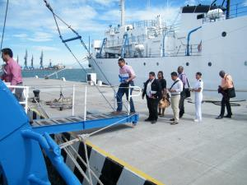
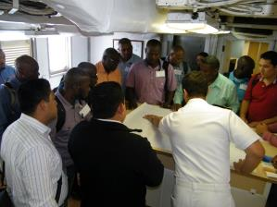
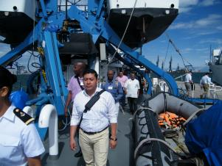
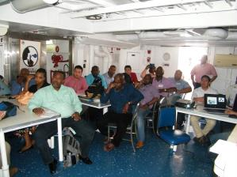
ACTIVIDADES
Visita y demostración de las funciones y actividades del buque hidrográfico “Río Tuxpan”.

Slide 6
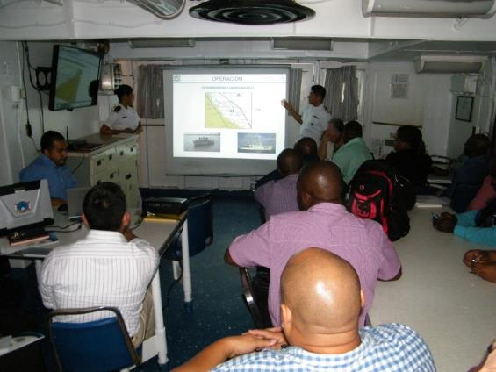
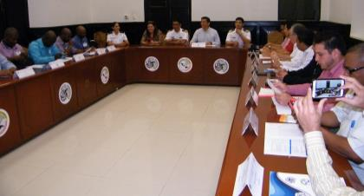
ACTIVIDADES
Conferencia sobre el planeamiento de levantamientos hidrográficos.

Slide 7
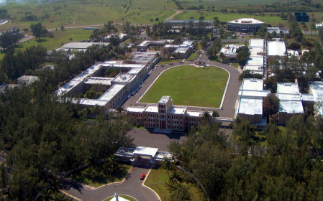
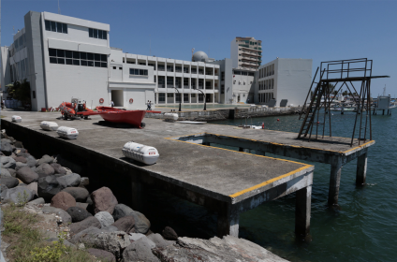
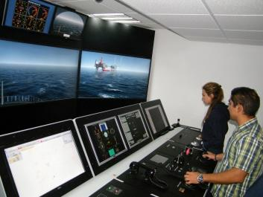
ACTIVIDADES
Visita al simulador de la compañía Kongsberg.

Slide 8
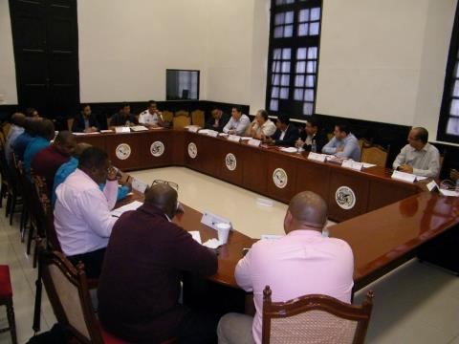
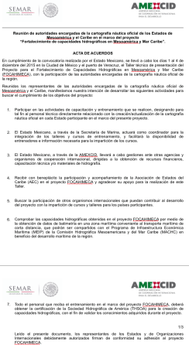
ACTIVIDADES
Presentación de los objetivos del proyecto y revisión del documento de acuerdos.

Slide 9
ACUERDOS
Los participantes presentarán el documento de acuerdos en sus respectivos países y enviarán las observaciones y comentarios al respecto a mas tardar el día 15 de enero del 2016 para formalizar su participación en citado proyecto.

